Slide 1
Metodologie 2
Lekce 4
Lenka Slepičková

Slide 2
Techniky sběru dat v kvantitativním výzkumu
Standardizované techniky: Striktně jednotné podněty a volba z předem připraveného souboru kategorií.
Pozorování
Rozhovor
Dotazník
Obsahová analýza textů, dokumentů
Sociometrie a vytváření sociogramu nebo sociometrického indexu
!!!! Sekundární analýza dat a nevtíravé techniky výzkumu!!!!

Slide 3
Pozorování
Přímé, nepřímé
Zúčastněné, nezúčastněné
Pozorovací arch, do kterého se zaznamenávají pozorované kategorie
Zaznamenává se výskyt jevů/trvání jevů
Vyhodnocuje se frekvence (četnost) výskytu, a/nebo sekvence

Slide 4
Př. Flandersův systém na pozorování komunikace ve třídě
Řeč učitele | Akceptuje žákovy city Chválí a povzbuzuje Akceptuje žákovy myšlenky nebo je rozvíjí Klade otázky Vysvětluje Dává pokyny nebo příkazy Kritizuje nebo prosazuje vlastní autoritu
Řeč žáka | 8. Odpovídá 9. Hovoří spontánně
Ostatní kategorie | 10. Ticho. Pauzy. Zmatek
„Vím, že se někteří z vás necítíte dobře (1), nedejte se znechutit (2) a zkoušejte dál (6).“
„Výborně, Bětko“ (2). „Dobře, dál“ (6)
„Dobře, to byl jeden názor, kdo má jiný?“ (3)
viz Gavora (2000)

Slide 5
Příklady výzkumů
Liší se dívky a chlapci v tom, jaký komunikační prostor mají ve vyučování?
Je komunikace s žáky na soukromých školách více partnerská než na běžných školách?

Slide 6
Dotazník
Respondent = osoba, která vyplňuje dotazník
Položka/otázka = prvek dotazníku
Administrace dotazníku = způsob zadávání dotazníku
Průvodní dopis
„Prosím, abyste neotáleli s vyplněním dotazníku, protože jsem v časové tísni.“ ☺

Slide 7
Sestavujeme dotazník
Co má vliv na jeho podobu?
koncepty a indikátory, které jsme pro ně vyvinuli – zahrneme měření závislé proměnné, nezávislé proměnné a demografických údajů
způsob, jakým budeme analyzovat data
administrace dotazníku

Slide 8
Co se dá měřit dotazníkem?
chování/postoje

Slide 9
Formulace otázek
Je otázka jasná a jednoduchá? (vyhněte se žargonu, technickým termínům, negativním formulacím, přizpůsobte jazyk svým respondentům)
„Je vaše domácnost patriarchální nebo matriarchální?“
„Myslíte si, že jsou neplodní lidé stigmatizováni?“
„Myslíte si, že marihuana by neměla být dekriminalizována?“
„Souhlasíte s tím, že bývalí spolupracovníci StB nemají zastávat vysoké funkce ve státní správě? Ano - Ne.“
„Jaký literární žánr si v knihovně půjčujete nejčastěji?“ (výzkum vězňů)

Slide 10
Příklad výzkumu mezi občany, realizovaného Magistrátem města Brna
1. Nová podoba Konečného náměstí po jeho rekonstrukci by měla mít formu
parkového náměstí se společenskou plochou
parku pouze s trávníkovou plochou
parku s pochozí mlatovou plochou se stromy
stávající stav náměstí mi vyhovuje
3. Urbanistické začlenění náměstí
relaxační plochu opticky oddělit od přilehlých dopravně vytížených komunikací
náměstí řešit zcela transparentně s vazbou na průčelí domů trojúhelníkového náměstí
zachovat základní průhledové osy a pomocí vegetačních prvků prostor oddělit od vozovek
náměstí má být solitérní prostor bez návaznosti na okolí

Slide 11
Formulace otázek
2) Může být otázka zkrácena?
„Jak si vysvětlujete to, že během tak dlouhé doby, co jste vy ani manžel nepraktikovali žádnou metodu antikoncepce, nedošlo k početí, a přitom lékař nezjistil žádnou příčinu neplodnosti?“
„Kolikrát jste za posledních šest měsíců hovořil s lékařem kvůli Vašim zdravotním obtížím, ať už to byl Váš praktický lékař nebo specialista; neberte prosím v úvahu případy, kdy jste věc jen konzultoval se známým, který je lékařem."

Slide 12
Formulace otázek
3) Není otázka dvojitá?
„Nabízí věznice dost vzdělávacích programů, nebo by mohla být nabídka širší? Ano-Ne“
„Jak často se stýkáte se svými rodiči?“
„Pokládáte problémovou metodu za účelný prostředek aktivizace žáků a používáte ji?

Slide 13
Formulace otázek
4) Není otázka sugestivní?
„Myslíte si, že stát by měl podporovat budování jeslí, i když způsobují deprivaci?“
„Souhlasíte s prezidentovým názorem na Ústavu?“
„Myslíte si, že ženy by se měly plně věnovat svým dětem po celou dobu rodičovské dovolené?“
„Byl jste bezdomovcem proto, že ceny podnájmů v Brně jsou vysoké?“
„Vzhledem k současnému stavu ekonomiky, myslíte že investovat na burze je dobrý nápad?“

Slide 14
Anketa – Kůrovec na Šumavě
Záleží vám na tom, aby byla kůrovcová kalamita v Národním parku Šumava zastavena dříve, než se rozšíří do celého parku?
Jste pro takové zásahy proti kůrovci, které zamezí jeho šíření a zastaví usychání lesů v NPŠ?
V NP Šumava odumřelo kvůli experimentu s kúrovcem jen za posledních 5 let na 3 miliony smrků. Myslíte si, že si ČR může dovolit ztrátu 30 miliard korun?

Slide 15
Pozn. Jak je důležitá formulace ….
Souhlasíte s poskytnutím české vojenské nemocnice v Afghánistánu?
X
Souhlasíte s nasazením české vojenské nemocnice v Afghánistánu?

Slide 16
Formulace otázek
5) Je otázka konkrétní?
„Slaví se ve vaší rodině svátky?“
„ Jak často si přisolujete pokrmy?“
a) Nikdy
b) Zřídka
c) Jen když je potřeba
d) Často
e) Vždy
„Kolik je váš průměrný příjem?“
„Kolik máte dětí?“

Slide 17
Formulace otázek
6) Nevzniká efekt sociální žádoucnosti odpovědi?
Tendence respondentů zabránit tomu, aby vypadali špatně – zábrana odhalit postoj, který se neshoduje s normami ve společnosti
Snaha vyhnout se ohrožení
Přesná odpověď narušuje respondentů obraz sebe sama

Slide 18
Jak se ptát na citlivá data?
zaručit anonymitu
zdůraznit význam správnosti odpovědi, jasnou spojitost otázky s cílem výzkumu
úvod či předcházející série otázek, která respondenta uklidní (všechny odpovědi jsou ok), poskytne kontext
redukovat roli tazatele (kartičky, ilustrace, piktogramy, viněty, projekční otázky, odkazy na ostatní: „jaký je člověk, který….“)
pozor na míru detailnosti (obecnější kategorie – př. příjem, kouření marihuany)

Slide 19
Efekt vynucené odpovědi
7. Nevzniká tzv. efekt vynucené odpovědi? Zná respondent odpověď?
Př. Souhlasíte se změnou zákona o sociálních službách?
Řešení: Užít filtrační otázky; Dát mezi varianty odpovědí „nemám názor“, nebo „nevím“

Slide 20
Otevřené otázky v dotazníku
Výhody a úskalí

Slide 21
o15 Zaregistroval(a) jste v poslední době nějakou komunikační kampaň na českou / slovenskou vysokou školu? Pokud ano, prosím, stručně ji popište a uveďte, o jakou vysokou školu se jednalo. Působila na Vás spíš pozitivně či negativně? (Výzkum Uchazeči 2017)
1797 odpovědí
Ze 78 % odpovědí vyplynulo, že uchazeč/ka nezaregistroval/a kampaň
Příklady odpovědí:
„Rádio“
„Ano“
„Nikam jsem se neregistroval“
„Neúčastnila jsem se“
„Na žádnou komunikační kampaň jsem se nepřihlásila“
„Pozitivně“
„Negativně“
„Je zcela brilantní“
„V rámci kupčení s diplomy, výzkumy“
„VŠ mám vybranou“
„Nesleduji kampaně“
„Nemám zájem, porovnávat vaši školu s jinou, ani zde prezentovat jinou školu“
„Na to vám ščiju.“

Slide 22
Dramaturgie dotazníku
Úvod (vč. ilustračního příkladu vyplnění)
Postupujeme od jednodušších, zábavnějších otázek ke složitějším
Struktura dotazníku musí být logická, jednoduchá, musí respondenta vést (používáme předělující či propojující texty)
Respondent musí vědět, jak má označit odpovědi a musí mít prostor na odpověď
Demografické otázky nakonec!
Užívat filtrační otázky
Střídat typy otázek a formáty odpovědí, střídat pozitivní a negativní formulace – DOTAZNÍK NESMÍ NUDIT
Délka dotazníku – co nejkratší (ideální je maximum 15 min)

Slide 23
Formáty odpovědí
Nabídnuté kategorie musí být
Vyčerpávající
Vzájemně se vylučující
Musí odpovídat naší populaci a cílům výzkumu (například vzdělání u vězňů)
Musí odpovídat otázce, která jim předchází

Slide 24
Formáty odpovědí
Různé typy škál
Likertova škála – na měření postjů a názorů, skládá se z výroků a stupnice
„Stát by měl podporovat církevní instituce“
Rozhodně ano
Spíše ano
Nevím
Spíše ne
Rozhodně ne

Slide 25
Pořadová škála
Uveďte pořadí oblíbenosti vyučovacích předmětů/Seřaďte předměty podle oblíbenosti atd.
„Co je pro vás důležité při výběru partnera?“
Vzhled
Charakter
Příjem
Rodinné zázemí

Slide 26
Bipolární škála – krajní póly tvoří protikladné vlastnosti (přídavná jména), sémantický diferenciál, pozor, vyžaduje úvod a pečlivý design; prostředek na měření významů, jemných konotací

Slide 27
Škála na hodnocení vlastností žáka (Ryansův výzkumný nástroj COR, 1960)
apatický | 1 | 2 | 3 | 4 | 5 | 6 | N | čilý
obstruktivní | 1 | 2 | 3 | 4 | 5 | 6 | N | spolupracující
zakřiknutý | 1 | 2 | 3 | 4 | 5 | 6 | N | sebejistý
pasívní | 1 | 2 | 3 | 4 | 5 | 6 | N | iniciativní
Příručka k této škále jasně definuje, co je obsahem jednotlivých charakteristik, a uvádí i příklady. Škála je použitelná v pozorování i dotazníku.

Slide 28
Formáty odpovědí
Seznam na výběr
Jakým aktivitám se věnujete ve volném čase?
práce na zahrádce
četba
sport
kutilství
ruční práce
setkávání s přáteli …

Slide 29
NÁVRATNOST
Výzkum je reprezentativní tehdy, když je zajištěno odpovídající zastoupení všech skupin v populaci s rozdílným vztahem ke sledovanému jevu.
návratnost = poměr mezi vydanými dotazníky a vyplněnými dotazníky zařazenými ke zpracování
v % (výborné výsledky 70 % a více, ale u telefonických výzkumů třeba jen 25 %).
Do návratnosti zasahuje nekontaktování (technické problémy, špatný seznam), obtížné kontaktování (respondenta nelze zastihnout, nejde smluvit schůzku) a odmítnutí
Jeden z klíčových ukazatelů kvality dat
Má být pravdivě sdělována ve výzkumných zprávách

Slide 30
Co má vliv na návratnost?
Charakteristika respondenta, sociální kontext, životní styl
To, zda respondenta známe z předchozí komunikace
Téma výzkumu, metoda administrace dotazníku, délka a komplexnost dotazníku, počet kontaktování, budování tazatelské sítě
Dlouhodobě se ukazuje, že důležitá je komunikace s respondenty a výše odměn respondentům neovlivňuje návratnost výzkumu (ba naopak hmotná zainteresovanost respondentů zkresluje výsledky). (www.surveysimply.cz)

Slide 31
Příčiny klesající návratnosti v posledních desetiletích
„přezkoumaná“ populace, záměna výzkumu s marketingem
změny životního stylu – je obtížné respondenty zastihnout – zvláště některé

Slide 32
Obtížně kontaktovatelní jsou zejména:
Starší ženy žijící samy
Rodiny s dětmi a pracujícími rodiči
Lidé z nižších vrstev (strach z autorit, nedůvěra, nízké IQ)
Hodně bohatí
Obyvatelé v chráněném režimu bydlení (domovy pro seniory, bytové bloky s vrátnými, satelitní městečka)

Slide 33
Pěkný úvod dotazníku pro 7. třídu ZŠ
Ahoj,
Děkuji ti, že jsi se stal/a součástí výzkumu, který bude hrát důležitou roli v mé diplomové práci. Neboj, není to test! Zajímá mě jen tvůj názor. Dotazník je anonymní, takže se nikdo nedozví co jsi mi sem napsal/a. Otázky nejsou dlouhé, u některých si budeš moci vybrat z mnoha možností. Vždy si pořádně přečti zadání. Určitě ti to nezabere více než 15 minut.

Slide 34
Nedostatečné varianty odpovědí
Byl jsi někdy v zemi, kde se vyznává Islám?
Ano/ne
Pokud jsi odpověděl ANO, napiš kde to bylo: _ _ _ _ _ _ _ _ _ _ _ _ _ _ _ _ _ _ _

Slide 35
Úvod do kvalitativního výzkumu
Lenka Slepičková

Slide 36
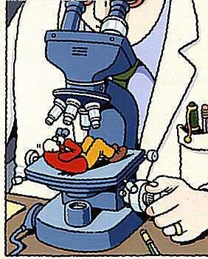
Kvalitativní výzkum
Kvalitativní přístup je proces zkoumání jevů a problémů v autentickém prostředí s cílem získat komplexní obraz těchto jevů založený na hlubokých datech a specifickém vztahu mezi badatelem a účastníkem výzkumu. Záměrem výzkumníka je za pomocí celé řady postupů a metod rozkrýt a reprezentovat to, jak lidé chápou, prožívají a vytvářejí sociální realitu.
(Švaříček, Šeďová, 2007:17)
Notes:
Induktivní logika
Data jako konstruované vědění, které je vázáno na různé konkrétní nositele a jejich perspektivu
Sběr mnoha informací o málo jedincích
Sběr dat v přirozeném prostředí aktérů
Komplexní obraz o problému, důraz na kontext, zájem o interpretace, významy, zkušenost aktérů
Práce s texty
Nestandardizované techniky sběru dat
Flexibilní metodologie
Záměrný výběr vzorku
„Literární“ výstup
Zájem o vztah s informanty a etickou dimenzi výzkumu

Slide 37

Síla kvalitativního výzkumu
K. Nedbálková a výzkum ženských věznic
A. Dotazník: S kým budete po propuštění žít? 42 % uvedlo, že s přítelkyní.
x
B. Výzkumnice: „Máte ve vězení nějakou dobrou kamarádku?“
Informantka: „Kamarádku ne, ale přítelkyni.“

Slide 38
Výzkum hodnotové orientace žen ve českých věznicích
A. Kvantitativní strategie – sběr dat pomocí dotazníku
Otázka: Vyjádřete míru souhlasu nebo nesouhlasu s těmito výroky:
1. Je třeba uposlechnout právní normu i v případě, když si myslíme, že je nespravedlivá.
2. Právo má především sloužit k dosažení osobních cílů dovolenými právními postupy.
3. Právo považuji za respektovanou, morálně odůvodněnou sociální normu, kterou je třeba vždy udržet.
Výzkumný závěr: Hodnotový žebříček delikventních žen nevykazuje oproti české populace zásadní diference.

Slide 39
Kvalitativní strategie
Terénní poznámky z pobytu ve „školní hodině“ pro odsouzené ženy:
„Přisedávám do lavice k jednotlivým ženám, žádají mě o pomoc s úlohami, které řeší. Po pár minutách je těžké udržet pozornost a konverzaci pouze u matematiky: „Paní, máte manžela? Paní, jak se jmenujete? Paní, vy jste učitelka? Bude amnestie? O čem píšete? Paní, vy jste z Brna, koho tam znáte? Já jsem taky z Brna. Jak vám máme říkat? Jste vdaná?“

Slide 40
Výzkumné designy design jako „předpřipravený balíček postupů“
Zakotvená teorie
Případová studie
Biografický výzkum
Etnografický výzkum
Fenomenologický výzkum
Akční výzkum
Narativní výzkum, diskurzivní analýza
Vlastní (pragmatický) výzkumný design

Slide 41
Techniky sběru dat v kvalitativním výzkumu
Nestandardizované

Slide 42
Zakotvená teorie
(Grounded theory, Glaser, Strauss)
Metoda analýzy a zároveň produkt této analýzy
Cílem je konceptuální schéma postihující vztahy mezi proměnnými, jde o to, identifikovat proměnné a pak vztahy mezi nimi, vytvořit teorii k pozdějšímu testování
Jedná se především o způsob přemýšlení o datech, způsob konceptualizace, který vede k tvorbě teorie na základě dat získaných rozhovory a pozorováním každodenního života (Morse, 2009).
Principy:
Souběžný sběr a analýza dat
Teoretický výběr vzorku (teoretické vzorkování) – saturace
Systematická a standardizovaná analýza dat (otevřené kódování, axiální kódování, selektivní kódování)
Metoda konstantního srovnávání
Memo poznámky

Slide 43
Kódování v zakotvené teorii
Otevřené kódování: kategorizace dat
Axiální kódování: příčinné podmínky - jev – kontext – intervenující podmínky – strategie jednání a interakce - následky
JEV – ústřední myšlenka, událost, dění, případ
PŘIČINNÉ PODMÍNKY – události nebo případy, které vedou k výskytu nebo vzniku jevu
KONTEXT – soubor vlastností, které jevu náleží, soubor podmínek, za nichž jsou uplatňovány strategie jednání
INTERVENUJÍCÍ PODMÍNKY – ovlivňují strategie jednání (čas, prostor, kultura, ekonomický status, historie, individuální biografie, vývoj techniky atd.)
STRATEGIE JEDNÁNÍ a INTERAKCE
procesuální (v pohybu a čase)
záměrné, cílené
neuskutečněné
NÁSLEDKY
mohou se stát součástí podmínek dalšího jednání
Selektivní kódování
Proces, při kterém vybereme jednu ústřední kategorii a snažíme se ji uvést do vztahu k ostatním kategoriím
Vyložení kostry příběhu
Identifikace příběhu – co je na příběhu překvapující, které kategorie jsou důležité?
Konceptualizace příběhu– ústřední jev je srdcem příběhu, uvádění kategorií do vztahu k centrální kategorii
Návrat k příběhu – uspořádávání příběhu podle základního paradigmatu

Slide 44
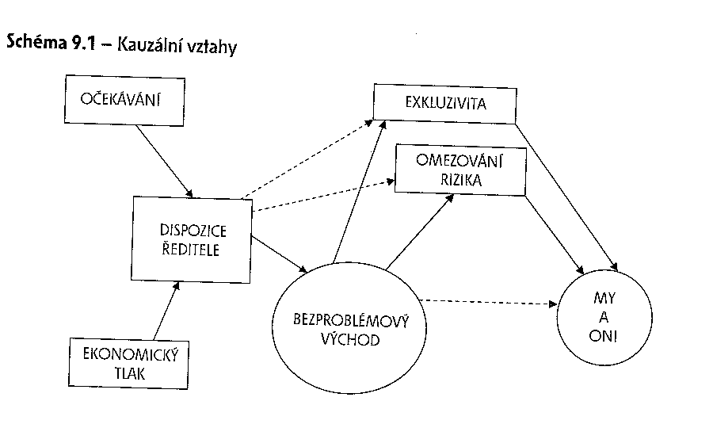
Model, schéma jako výstup
(Švaříček, Šeďová, 2007: 95, 284, 309)

Slide 45
Případová studie
Podrobné zkoumání a porozumění jednomu nebo několika málo případů
Případ jako v čase a prostoru uzavřený a provázaný systém (má hranice), který studujeme v jeho přirozeném prostředí, v jeho komplexitě a v kontextu (časovém, prostorovém, ekonomickém, kulturním, sociálním)
Případem (jednotkou analýzy)může být: člověk, komunita, vztahy, organizace nebo instituce, událost, role
Různé zdroje dat a techniky sběru dat: pozorování (zúčastněné i nezúčastněné), rozhovor, analýza dokumentů, artefaktů, focus group… (i kvantitativní)
Cíle případové studie: deskriptivní, explorační i explanační
Nevýhody:
Vyžaduje dostatek času strávený v terénu
Snadno sklouzne do plochého vhledu nebo reportáže, je třeba integrovat informace získané různými metodami sběru dat, nutnost zachycení jevů, které nejsou na první pohled viditelné, dokumentovat závěry atd.

Slide 46
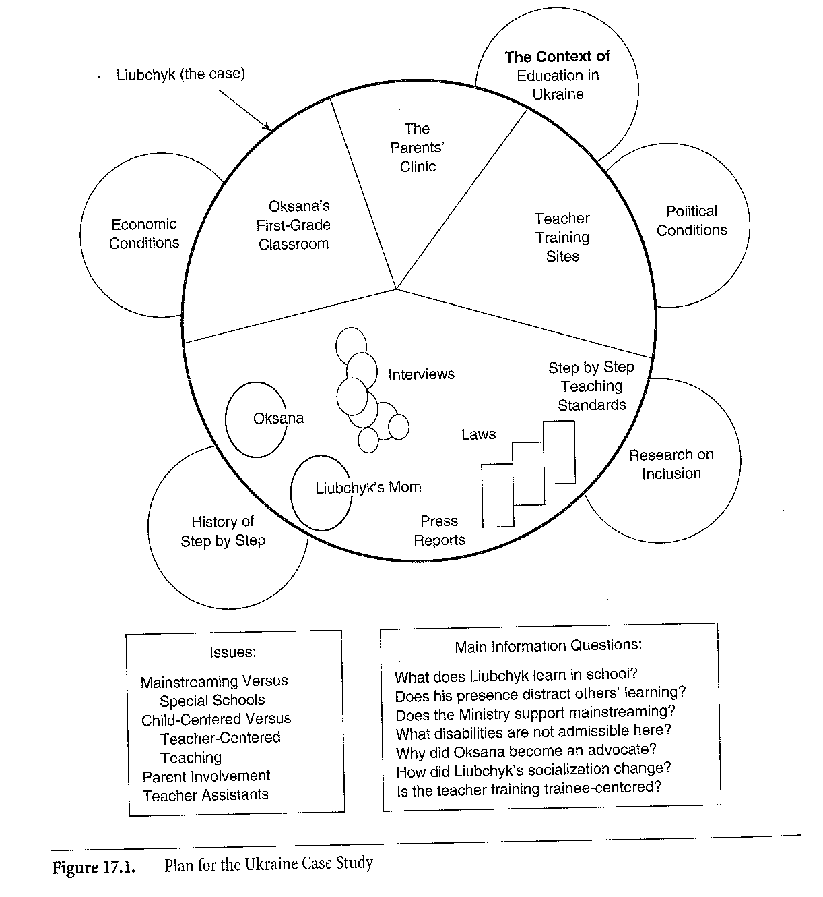
Případ jako ohraničený systém

Slide 47
Etnografický výzkum
Hloubková studie zaměřená na konkrétní skupinu
Cílem etnografie je „hustý popis“ – detailní a věrohodný popis způsobu života určité skupiny lidí (chování, zvyků, jednání, jazyka, interakce, struktury, přesvědčení, hodnot, postojů a názorů)
Výzkumník aktivně vstupuje do každodenního života aktérů – intenzivní pobyt v terénu
Kombinace různých metod sběru dat (zúčastněné pozorování, rozhovory, terénní poznámky, artefakty, struktura skupiny)

Slide 48
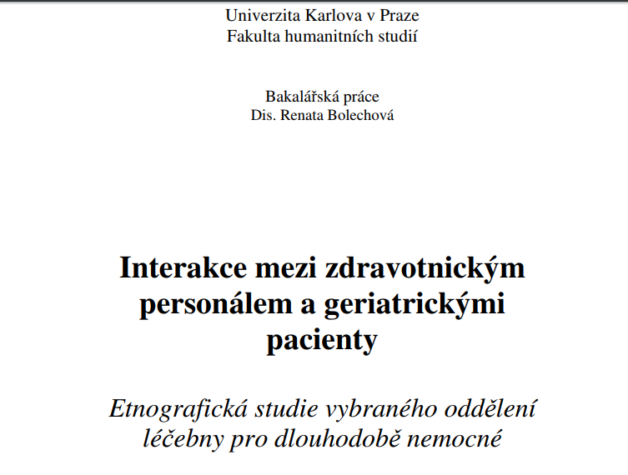
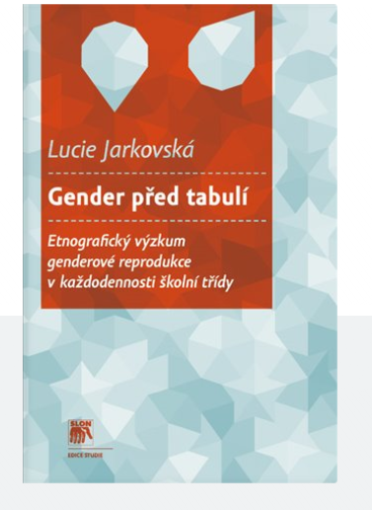

Slide 49
Na počátku výzkumu nebo spíše před vstupem do zkoumaného prostředí se mi jednalo především o proniknutí do každodennosti chodu oddělení LDN, jeho zachycení a dále o prozkoumání interakce mezi personálem a pacienty.
Během pobytu v terénu se ukázalo jako zcela zásadní pokusit se definovat faktory, které velice specifickou a proměnlivou interakci mezi personálem a pacienty ovlivňují. Tyto faktory pak určují strategie jednání, které personál nebo pacienti při vzájemném kontaktu používají.
V průběhu výzkumu se tedy v podstatě upřesnila druhá výzkumná otázka a to o otázky, proč interakce v daném prostředí probíhá tím způsobem, jakým probíhá (faktory), a jaké způsoby jednání aktéři interakce volí, případně jakými se vyznačují (strategie).
Bolechová 2009: 12

Slide 50
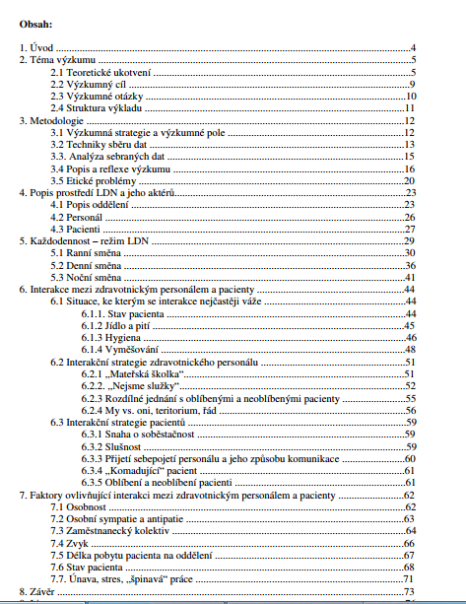
Bolechová 2009

Slide 51
Biografický výzkum
(metoda životního příběhu a životní historie – life story, life history)
Zkoumání příběhu, který si jedinec volí k vyprávění o prožitém životě, který je vyprávěn úplně a otevřeně do té míry, jak dovoluje paměť a jedincovo přání ohledně toho, co by o něm měli znát druzí - esence toho nejdůležitějšího, co se jedinci přihodilo v určité rovině jeho života, popisuje děje, zkušenosti, pocity
Metoda živ. historie používá i další zdroje dat a chce popsat především kontext
také Oral history – zaměřena na dějinné události viděné individuem
zdrojem dat je opakovaný hloubkový rozhovor, kterého se účastní dva vypravěči
typ. pro výzkum učitelské kariéry
Průběh výzkumu:
první rozhovor, analýza (např. časová osa), identifikace bílých míst, zajímavých momentů, mezníků (kritické incidenty, kritické osoby, kritické fáze – vnější, profesní, osobní), druhý rozhovor se specifickými otázkami (také navazující na jiné zdroje sběru dat), analýza atd.
zajímá nás nejen, co je a co není řečeno, ale také jak to je řečeno (jakými slovy, v jaké souvislosti, s jakými emocemi atd.)
nutný doslovný a kvalitní přepis + terénní poznámky

Slide 52
Akční výzkum
„Proces, během něhož praktici (učitelé) studují problémy vědecky, takže mohou hodnotit, zlepšovat a zaměřovat rozhodování a praxi.“
(Cohen, Manion, Morrison, 2011:xy)

Slide 53
Akční výzkum
Participativní, demokratický proces, jehož cílem je vyvinout praktické vědění. Usiluje o propojení akce a reflexe, teorie a praxe a o participaci všech zúčastněných. Snaží se najít praktická řešení problémů, které vyvstávají v každodenním životě. Má za cíl přinést změnu, a tím prospět jednotlivcům a komunitám. Zpochybňuje pozitivistickou představu o tom, že výzkum musí být objektivní a hodnotově neutrální. Zdůrazňuje sociální konstruovanost vědění a to, že každý výzkum probíhá v rámci určitého hodnotového systému.
(Reason, Bradbury, 2001:1; BRYDON-MILLER, GREENWOOD, MAGUIRE, 2004).

Slide 54
Cílem akčního výzkumu je na jedné straně proměnit praxi a na druhé straně proces změny vědeckými metodami monitorovat (Atkins & Wallace, 2012).
Pokud se akční výzkum týká metod školního vyučování, velmi často má formát vzdělávacího či rozvojového programu pro učitele, často s využitím videostudií jako nástroje pro dokumentování a analýzu změn (Borko et al., 2008).
(Švaříček, Šeďová 2015)

Slide 55
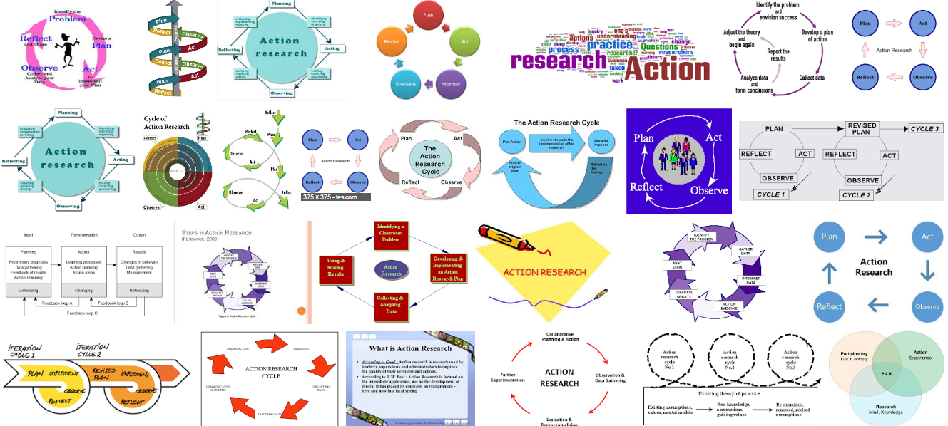

Slide 56
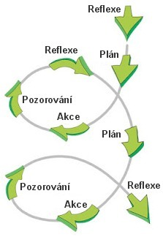
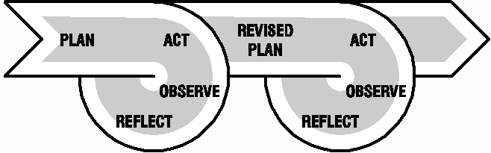
Akční výzkum
cyklický
každá akce je vyhodnocována za účelem plánování dalšího postupu

Slide 57
Postup při akčním výzkumu
Cyklický proces: diagnóza + akce + reflexe
Kemmis a McTaggart 1981
1) Obecná myšlenka – co je třeba změnit? Vylepšit?
2) Kde? V jakém prostoru, kontextu? (field of action)
3) Sbírání informací o prostoru
4) Obecný plán akce
5) První kroky
6) Evaluace
7) Revize plánu
8) Další kroky
9) Evaluace
10) Revize plánu
McNiff (2002:71)
Přehled dosavadní praxe
Identifikace aspektů, které si přejete změnit
Představte/Načrtněte (imagine) si cestu k této změně
Zkuste ji
Monitorujte a reflektujte, co se stalo
Modifikujte plán podle svých zjištění a pokračujte
Zhodnoťte modifikovanou akci
Pokračujte dokud nejste spokojeni
Rozhodněte, jaký problém je třeba řešit
Identifikujte příčiny tohoto problému
Proveďte brainstorming nad možnými řešeními
Vyberte si jedno z nich, které považujete za nejlepší a popřemýšlejte, jak ho uvést do praxe
Identifikujte nějaká kritéria úspěchu, podle kterých můžete posoudit, jestli řešení fungovalo ve vztahu k problému
Uveďte plán do praxe, monitorujte a zhodnoťte průběh akce
Zhodnoťte výsledek ve vztahu k problému podle kritérií z bodu 5
Na základě evaluace stanovte další postup
Použití metod v akčním výzkumu: můžeme využít design experimentu, dotazník, pozorování, rozhovory a terénní poznámky, případová studie (víc případových studií), dokumenty atd.

Slide 58
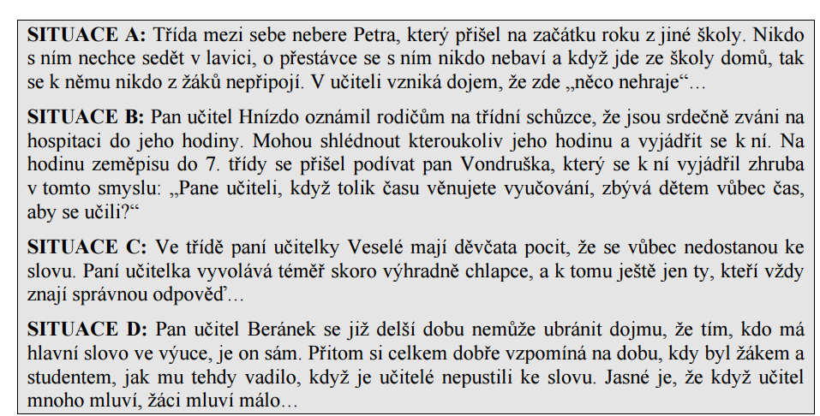
Janík 2004, s. 5

Slide 59
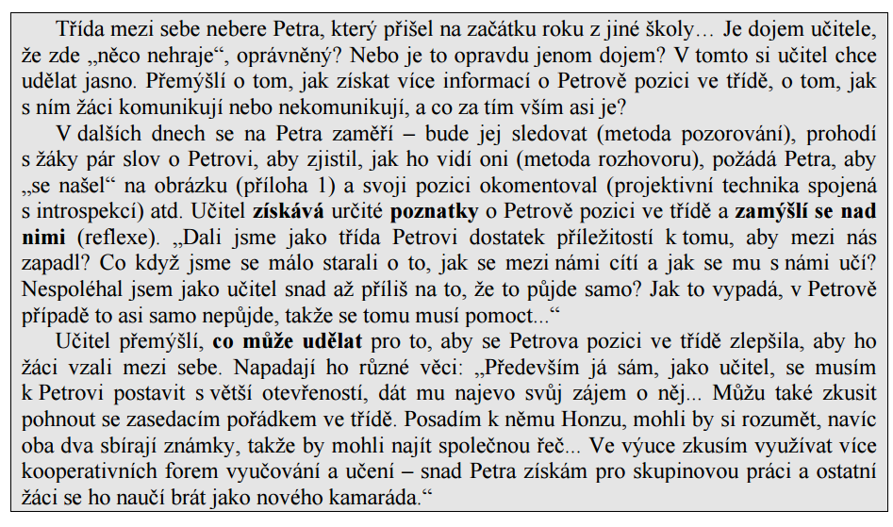

Slide 60
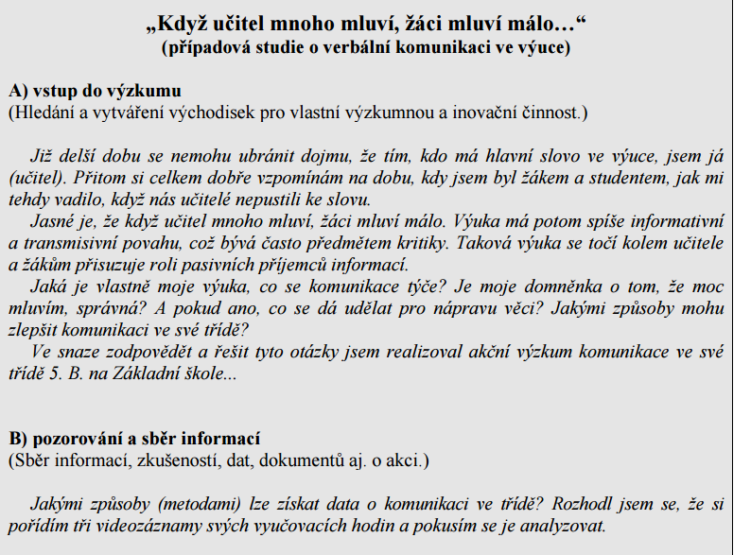

Slide 61
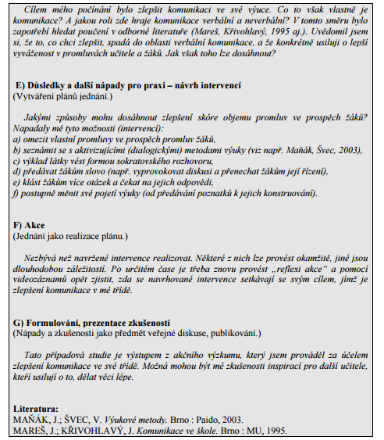

Slide 62
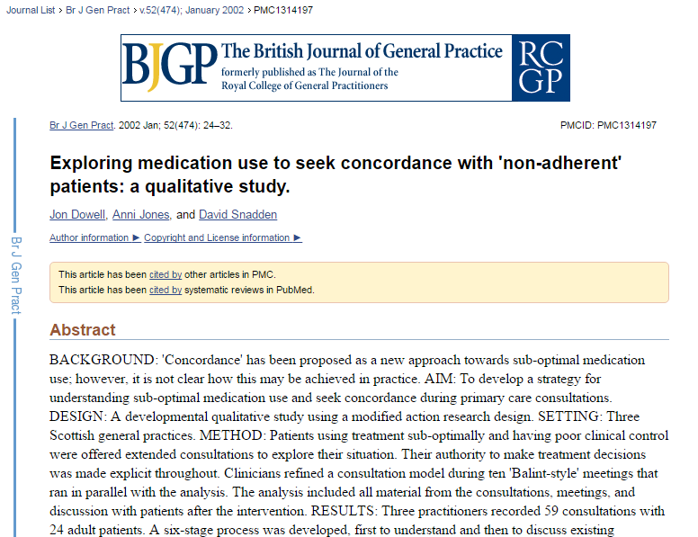

Slide 63
Východiska
Výzkumy ukazují, že představy pacientů o lécích vycházejí z různých zdrojů a mohou významně ovlivňovat, zda budou léky užívat, nebo ne. Zároveň se o nich málokdy hovoří během konzultace s lékařem.
Problém neužívání nebo nesprávného užívání léků významně narušuje efektivitu zdravotnických systémů.

Slide 64
Metody
30 pacientů od tří praktiků
Nahrávky konzultací a jejich analýza
Diskusní skupiny lékařů
Rozhovory s pacienty
Cíl: Vyvinout konzultační model
Notes:
Ro

Slide 65
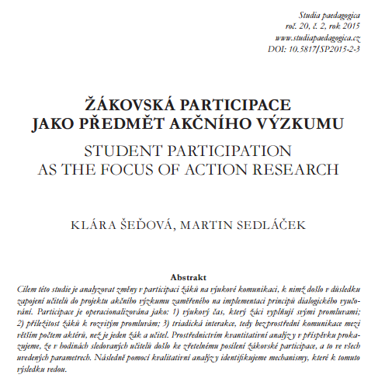

Slide 66
Východiska
Aktivní zapojení žáků do výukové komunikace pozitivně ovlivňuje jejich učení.
V českém prostředí výzkumné nálezy ukazují, že učitel vyplňuje svými komunikačními aktivitami 75 % času, na žáky zbývá 25 % (Šeďová, Švaříček, & Šalamounová, 2012)
Cíl: posílit žákovskou participaci na výukové komunikaci tak, aby se rozšířil prostor pro jejich promluvy

Slide 67
Jak žákovskou participaci operacionalizovat?
Čas žáků: celkový čas, po který žáci ve vyučovací hodině hovoří.
Rozvité promluvy: výskyt žákovských promluv obsahujících deset a více slov.
Triadická interakce: výskyt komunikační struktury, v jejímž rámci na sebe bezprostředně reaguje větší počet aktérů než učitel a jeden žák.

Slide 68
1) Zvýšila se po intervenci míra žákovské participace? 2) Jakým způsobem učitelé zvýšené žákovské participace dosahují? Na první z výzkumných otázek odpovídáme prostřednictvím kvantitativní analýzy indikátorů participace popsaných výše (čas žáků, rozvité promluvy, triadická interakce). Testujeme hypotézu, že hodiny učitelů po intervenci se z hlediska žákovské participace liší od vyučovacích hodin, které intervenci předcházely.

Slide 69
BRYDON-MILLER, Mary; GREENWOOD, Davydd; MAGUIRE, Patricia. Why action research?. Action research, 2003, 1.1: 9-28.
NEZVALOVÁ, D. Akční výzkum ve škole. Pedagogika, 2003, 53.3: 300-308.
JANÍK, Tomáš. Akční výzkum jako cesta ke zkvalitňování pedagogické praxe. Cesty pedagogického výzkumu. Brno: Paido, 2004, 51-68
ŠEĎOVÁ, Klára; SEDLÁČEK, Martin. Žákovská participace jako předmět akčního výzkumu. Studia paedagogica, 2015, 20.2
DOWELL, Jon; JONES, Anni; SNADDEN, David. Exploring medication use to seek concordance with'non-adherent'patients: a qualitative study. Br J Gen Pract, 2002, 52.474: 24-32.
REASON, Peter; BRADBURY, Hilary (ed.). Handbook of action research: Participative inquiry and practice. Sage, 2001.
MCNIFF, J. with Whitehead, J.(2002). Action research: Principles and practice, 2.

